Slide 1
ДЖЕМ

Slide 2
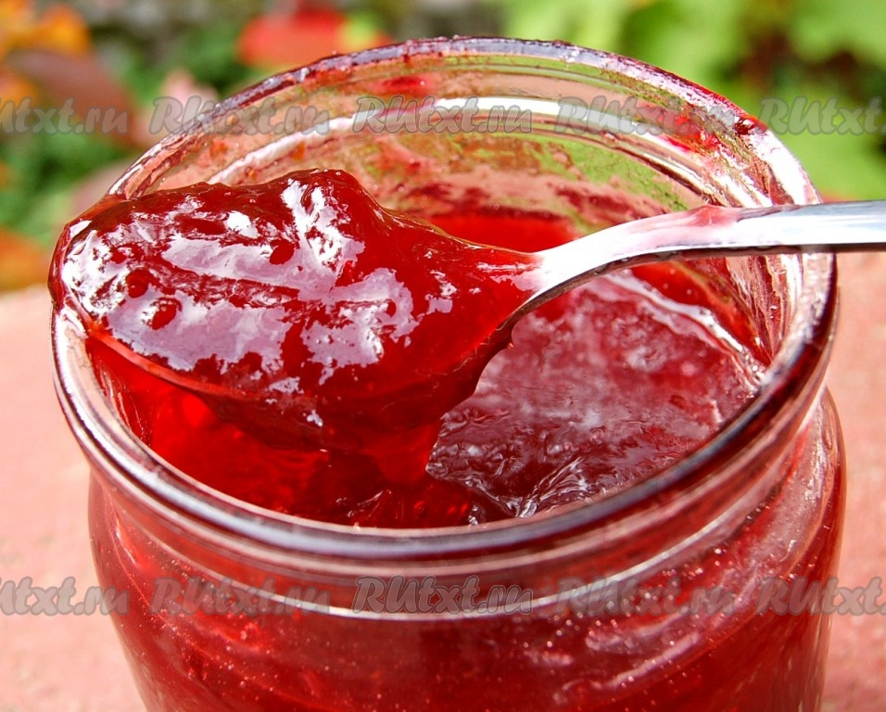
Джем — желеобразный пищевой продукт с равномерно распределёнными в нём целыми или измельчёнными плодами сваренными с сахаром с добавлением желирующих веществ. Может изготовляться также из овощей и бахчевых культур. Для приготовления исходное сырье предварительно бланшируют.
Получается увариванием плодов или ягод в сахарном сиропе или в меду до желеобразного состояния. Джемы могут быть любой консистенции — от сгущённой желированной массы протёртых фруктов и ягод, до целых ягод и кусочков фруктов в сиропе.
Позволяет долго хранить фрукты, а также употреблять в пищу твёрдые или с резким вкусом (например, лимоны) их разновидности.
Долгое время конфитюр был редкостью и роскошью. Положение изменилось лишь в связи с распространением свекловичного сахара в XIX веке.
Эта фотография, автор: Неизвестный автор, лицензия: CC BY-NC-ND

Slide 3
Приготовление
Плодово-ягодный джем, как и варенье, готовят из различных плодов и ягод. Джем отличается от варенья только тем, что при его варке плоды и ягоды хорошо развариваются. Наилучшими плодами для джема являются кислые сорта яблок,айва, слива, крыжовник, земляника, малина, черная смородина, клюква и др.
Для приготовления джема берут качественные, вполне зрелые плоды и ягоды. Залежалые, перезрелые плоды с признаками порчи (плесневение, брожение) непригодны. Мятые и мелкие плоды, которые не годятся для варенья, могут быть использованы для варки джема.
Джем варится в тазах. Черную смородину, яблоки, айву предварительно разваривают в кипящей воде. Подготовленные плоды отмеривают, кладут в таз и заливают густым сахарным сиропом. Джем варят в один прием, постепенно усиливая огонь и энергично перемешивая массу ложкой или шумовкой. Когда масса закипит, огонь ещё более усиливают, следя при этом, чтобы масса кипела равномерно. Появляющуюся пену нужно удалять.
Варка должна продолжаться не более 20—30 минут с момента закипания. Продолжительная варка ухудшает качество джема. Его цвет заметно изменяется, аромат ослабевает. Готовность джема узнается по капле, помещенной на тарелку: она должна быстро и сильно загустеть.
После варки джем быстро расфасовывают в глиняные сосуды или стеклянные банки емкостью 0,5—2 л. Когда джем в банках охладится и на его поверхности появится плотная корка, тару нужно немедленно укупорить — закрыть пергаментной бумагой и обвязать бечевкой.

Slide 4
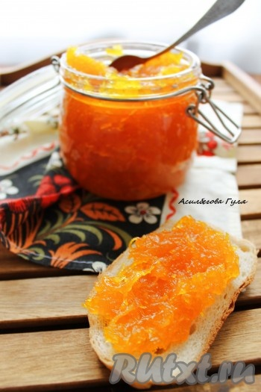
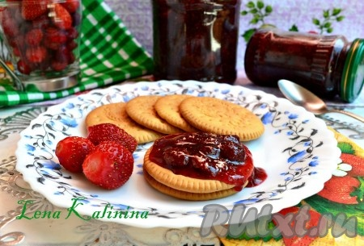
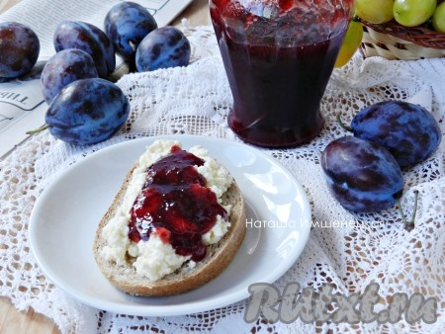

Slide 5
Применение
Джемы хорошо себя зарекомендовали в изделиях подвергающихся термообработке (выпечке или заморозке): для открытых и закрытых пирогов, для слоёных изделий, в качестве начинки для блинчиков, замороженных полуфабрикатов (вареников). Термостабильные джемы не вытекают, не растекаются во время выпечки, сохраняют все вкусовые качества, устойчивы к замораживанию-оттаиванию. Также и гетерогенные, и гомогенные джемы прекрасно подходят для мороженого, йогуртов, глазированных сырков, творожных масс и десертов.

Slide 6
Спасибо за внимание

